Slide 1
الإنتاج (الأساسي)
اختبار
تطوير
تطوير
تطوير

Slide 2
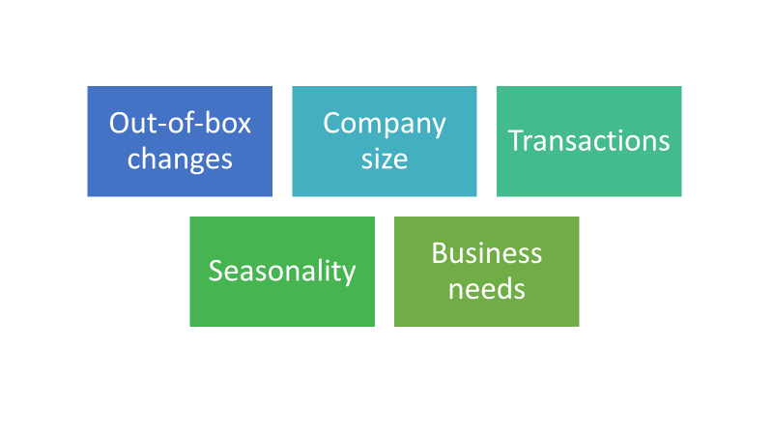

Slide 3






ميزة جديدة
الوظيفة الموجودة
الوظيفة المخططة

